Slide 1




01 – React Modal
Tout le necessaire pour commencer a coder avec React-Modal
Veille technologique
pour le site menu-maker
02 – React pdf
Tout le necessaire pour commencer a coder avec React-PDF
03 – Api instagram
Comment poster sur son compte Instagram professionnel
04 - Eslint
Outils de code javascript recommandées sur VS code

Slide 2
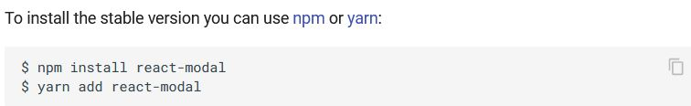
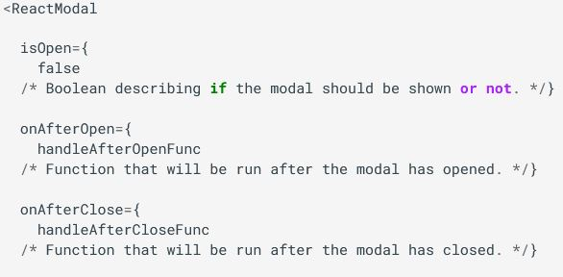


React Modal
Démarrer avec React Modal
Son fonctionnement
Première chose à faire, installer Modal sur notre projet
Quelques fonction de base présente pour React Modal
Ensuite L’importer

Slide 3
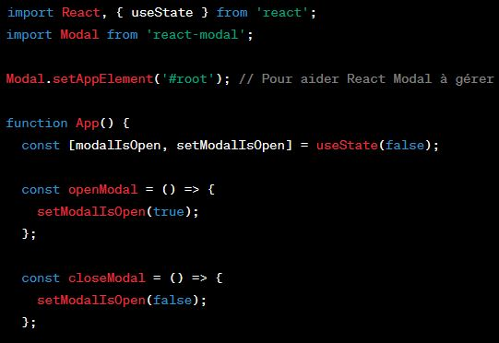
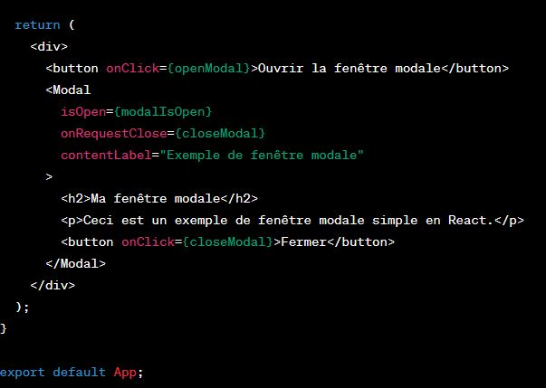
React Modal
Quelques exemple de fonctionnalités
On importe React + React-modal
On crée notre fonction en rendant notre modal fermé par défaut (useState(false))
On crée 2 objets, 1 pour ouvrir et l’autre pour fermé la modal.
On crée un bouton pour ouvrir la modal vue que celle-ci est fermé par défaut
On écrit Modal précédés d’un crochet en lui donnant des attributs établis au préalable et on ferme le crochet
Dans mon élément modal j’inscris mon code HTML

Slide 4
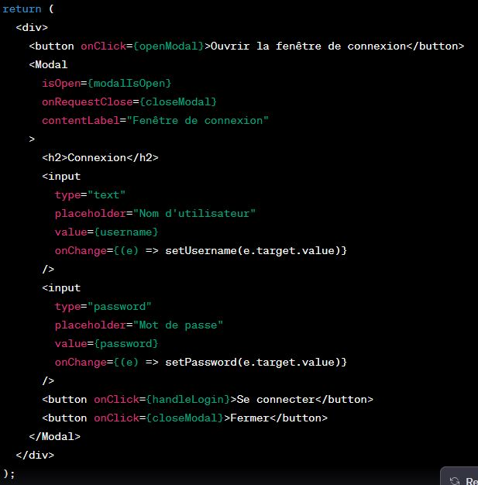
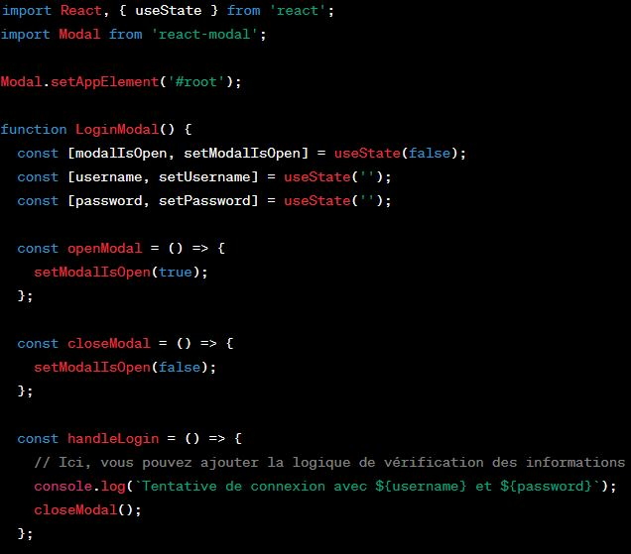
React Modal
Exemples dans le cas d’une fenêtre login
Notion non évoqués lors du premier exemple, on rattache notre élément générés au DOM
On retrouve nos objets pour fermé et ouvrir notre modal
On prévoit la fonction pour notre bouton se connecter, pour que celui-ci récupére les informations et ferme la modal a la fin de l’opération
Toujours le bouton nécessaire à l’ouverture de notre modal
On retrouve aussi notre élément modal entre crochet avec ses attributs préétablis
Dans mon élément modal j’inscris mon code HTML et je prévois de le récupérer depuis l’élément input

Slide 5
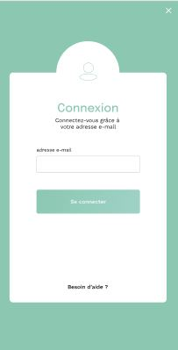
React Modal
En résumé
React-modal sera parfait pour notre modal login, il permet de créez une modal avec des inputs et de récupérer les informations saisies par l’utilisateur.
Grâce a cette fonctionnalités, nous allons pouvoir récupérer la saisie et vérifier avec notre backend si les informations sont correctes, si tel est le cas, l’utilisateur se connecte est peut accéder a ses informations et commencer a travailler
Documentation :
https://reactcommunity.org/react-modal/

Slide 6
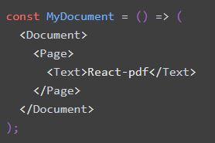

React PDF
Démarrer avec React PDF
Son fonctionnement
Première chose à faire, installer React PDF sur notre projet
React PDF a plusieurs fonctions entre autres :
Créez un document PDF à partir de saisie inscris dans un input ou autre boite d’écriture
Lire un document PDF directement depuis votre site web avec des fonctions concernant les pages du PDF et de mise en page
Ensuite L’importer
Petit particularités dans ce cas, samplePDF est un élément que l’on va afficher sur notre site, il est important de lui donner le bon chemin d’accès

Slide 7
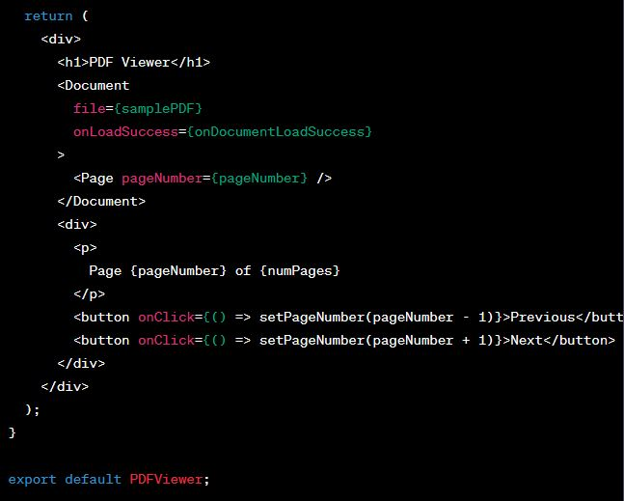
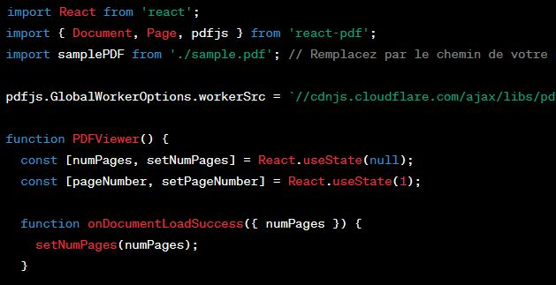
React PDF
Quelques exemple de fonctionnalités
On importe React + React-modal
On crée notre fonction et on crée les objets concernant les numéros de pages
On écrit Document précédés d’un crochet en lui donnant des attributs établis au préalable et on ferme le crochet
On un notre élément page entre notre élément document
On crée des boutons pour changer de page

Slide 8
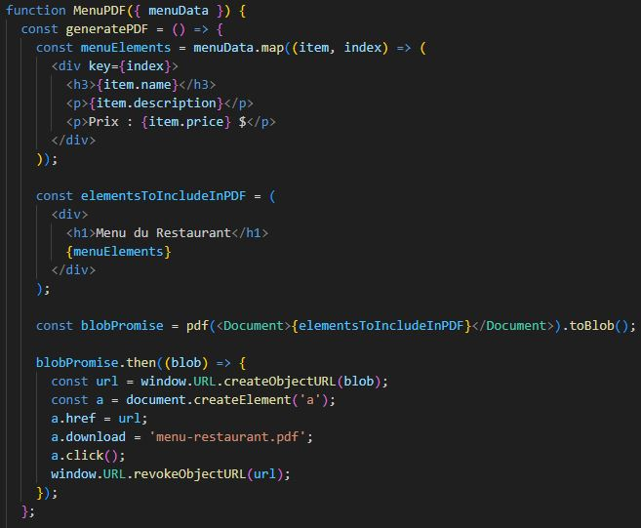
React PDF
Exemples dans le cas d’une génération de PDF
Pour créer un PDF depuis notre site web, il faudra d’abord créez un formulaire, dans lequel les données seront déjà inscris, dans cette exemple nous avons :
menuData qui contient tout les éléments que l’utilisateur a remplis concernant les plats de son menu, ses éléments vont se générer sur mon PDF de sorte a respecter le style souhaité
elementsToIncludeInPdf sera notre génération de PDF, nous pourrons remplacer Menu du Restaurant par un objet prenant automatiquement le nom du Restaurant
Enfin on génére un lien pour télécharger notre PDF depuis le site

Slide 9
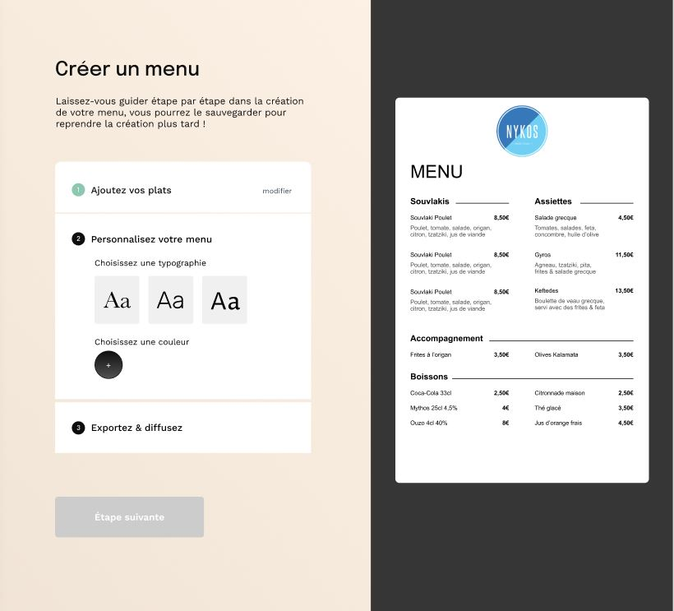
React PDF
En résumé
React-PDF sera essentiel pour convertir la création de notre menu en PDF, toute les fonctionnalités correspondent totalement a notre besoin
Documentation :
https://react-pdf.org/

Slide 10
API Instagram
Ce qu’il faut savoir :
Instagram a changer sa politique concernant son API et la possibilités de poster sur un compte via celle-ci, voici quelques règles a respecter :
L’API (content publishing) prendra en charge la planification de photos et vidéos uniquement pour les comptes Instagram Business.
Chaque compte Business sera limité à 25 publication dans une fenêtre de 24 jours via L’API, n’influe pas si la publication est faite depuis l’application ou le site web directement.
Obtenir un token de la part d’instagram pour utiliser L’API
La publication sur Instagram TV n’est pas prise en charge.

Slide 11
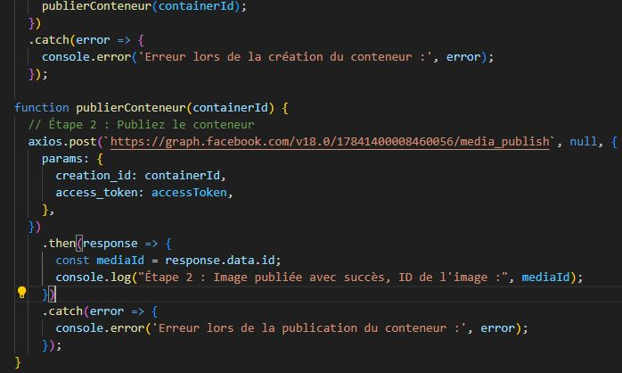
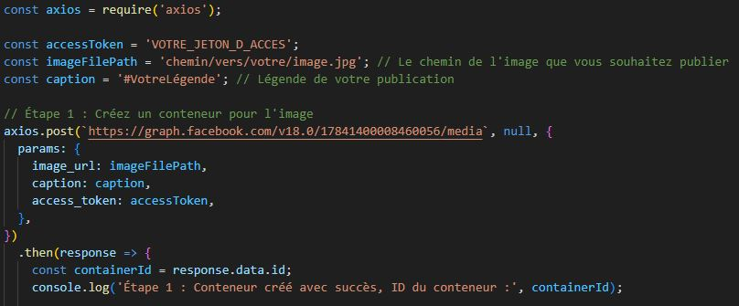
API Instagram
Un exemple :
Autorisation via token
On crée notre demande de poste avec les éléments requis pour poster et validation du token
Ensuite il transforme en réponse
Une fois la réponse transformé, il l’envoie vers l’API
La function pour publier
On vérifie si tout est fonctionnel

Slide 12
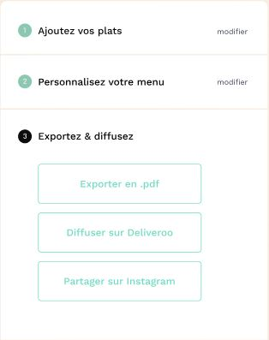
API Instagram
En résumé
Pour revenir à notre site, c’est le bouton « Partager sur Instagram » sur lequel on pourra relier l’API Instagram et publier nos menus.
Documentation :
https://developers.facebook.com/docs/instagram-api/guides/content-publishing/

Slide 13
ESLint

Slide 14
ESLint

Slide 15
ESLint

